Slide 1
Inception_v3를 이용한
CV multiclass classification
AI_14_안창걸

Slide 2
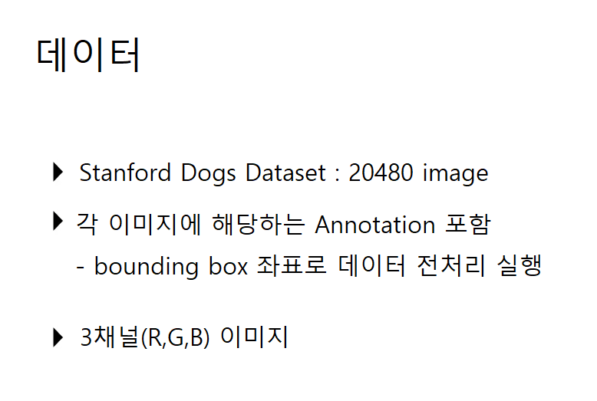
55.3%
POLARIS SLIDE
Enjoy your stylish business and campus life with BIZCAM
CONTENTS A
65.7%
CONTENTS A
65.7%
CONTENTS A
CONTENTS
75.1%
CONTENTS A
65.7%
CONTENTS A
A
Contents
Enjoy your stylish business and campus life with BIZCAM
A
Contents
Enjoy your stylish business and campus life with BIZCAM
65.7%
A
Contents
Enjoy your stylish business and campus life with BIZCAM
CONTENTS A

Slide 3
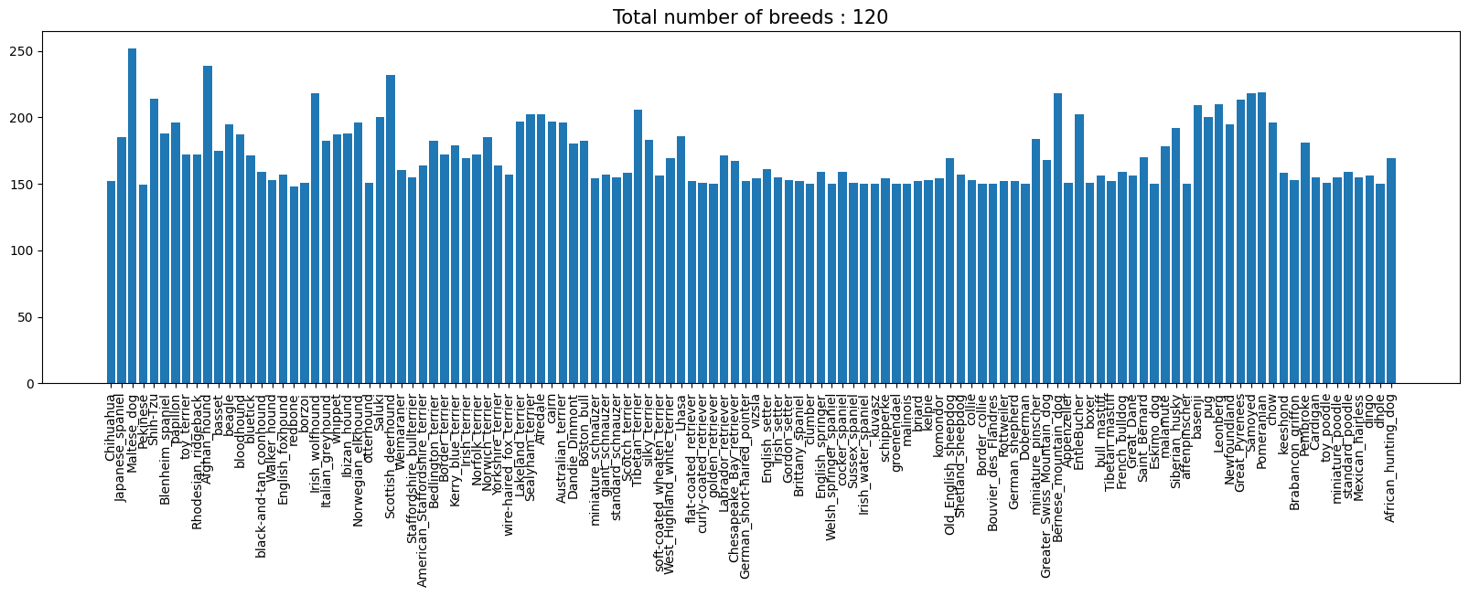
품종별 데이터 수

Slide 4
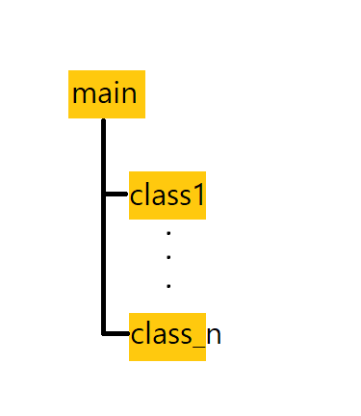

Slide 5
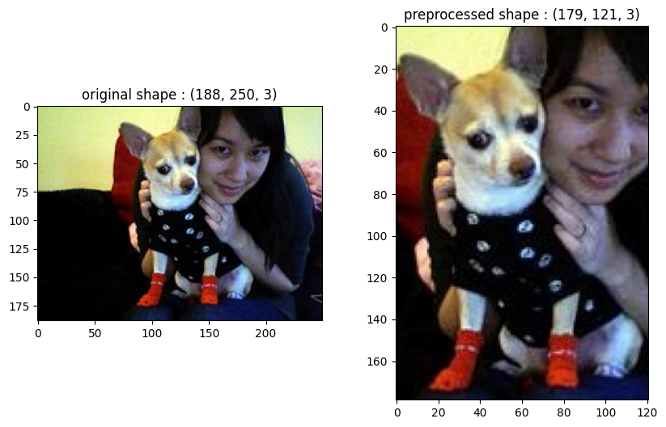
데이터 전처리

Slide 6
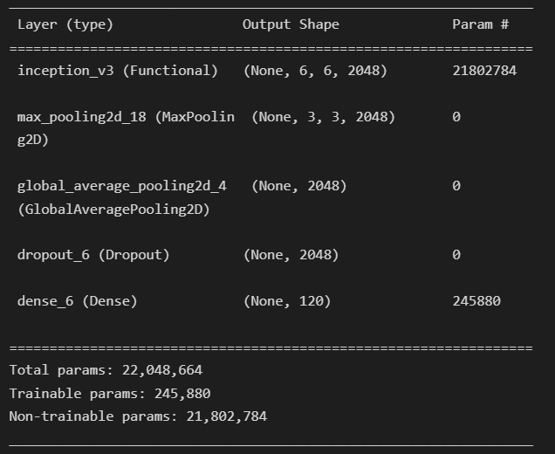
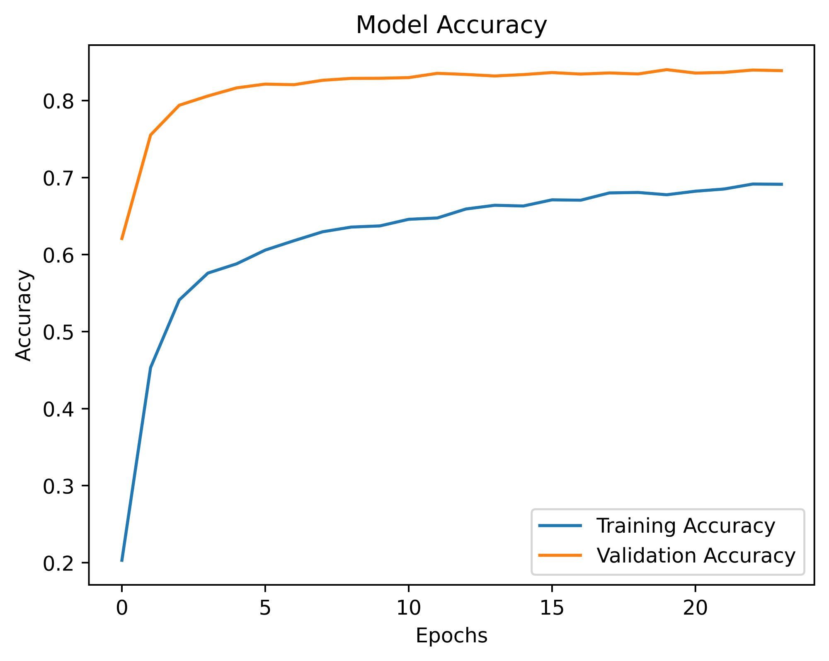
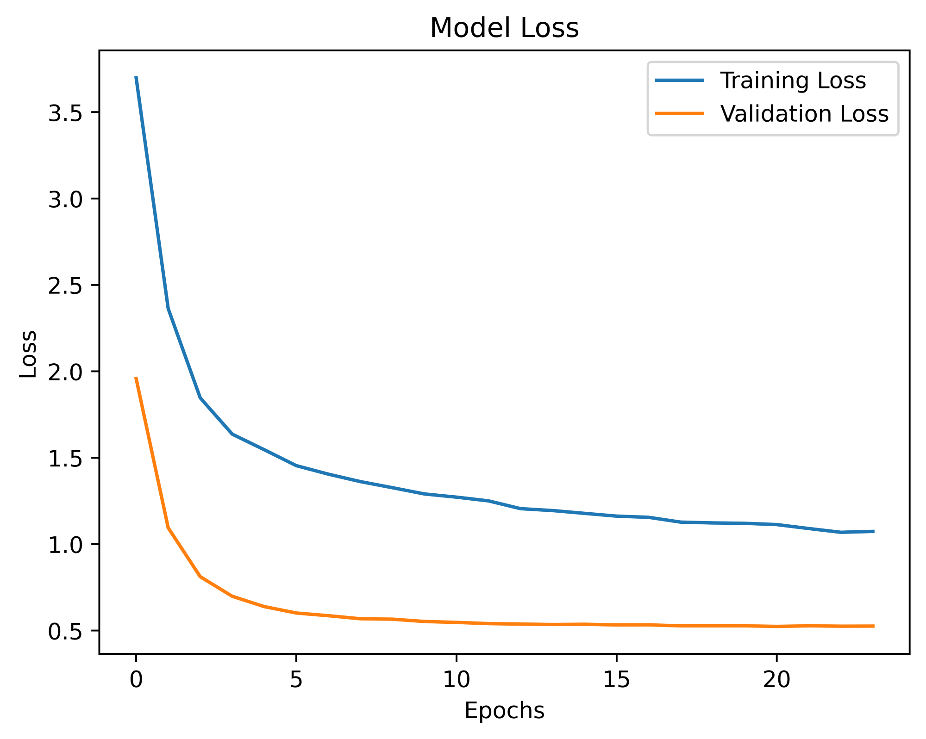
Inception_v3

Slide 7
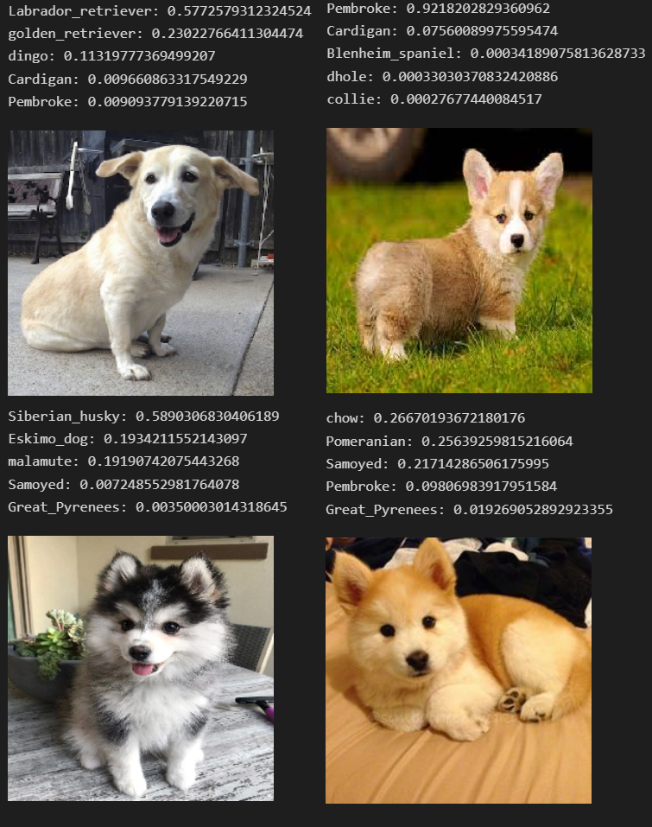
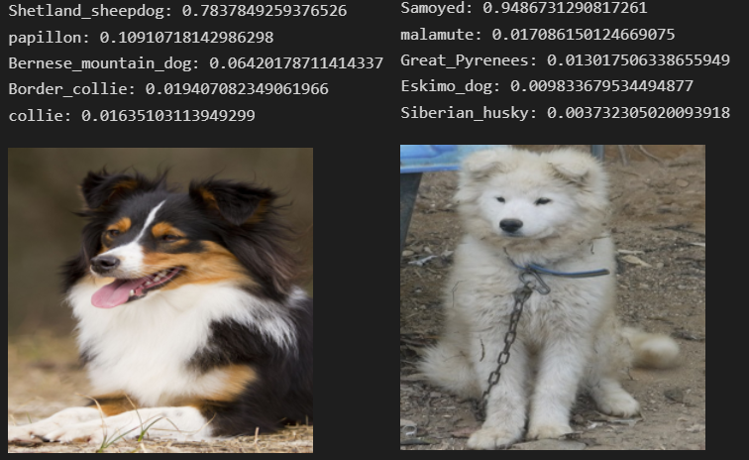
실제 믹스견 이미지
- 품종견인 경우 높은 정확도
- 믹스견 데이터 부족

Slide 8
결론
- softmax 활성화 함수 이용
- 최선의 학습
- 추후 objective detection 활용

